Slide 1
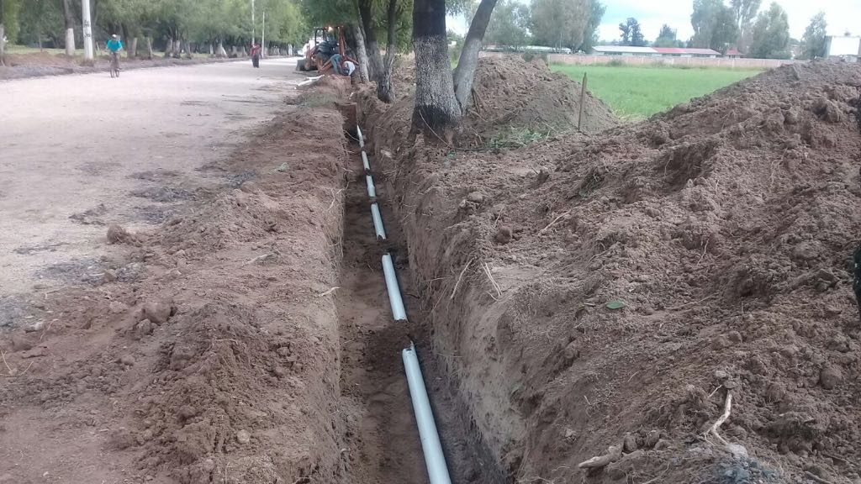
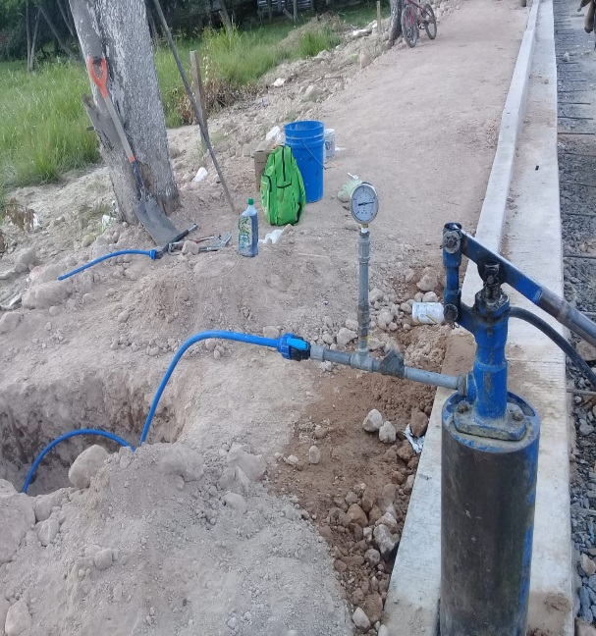
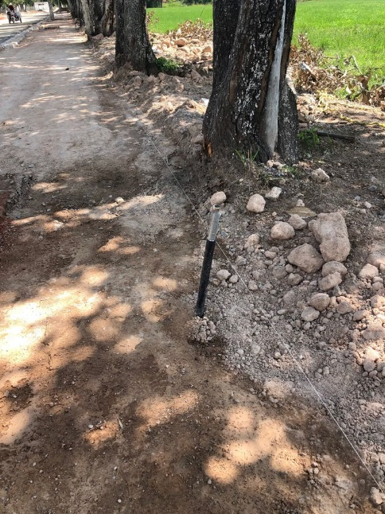
AGUA POTABLE EN LA CALLE MONTERREY TRAMO CALLE LAREDO A CAMINO VIEJO
PRESUPUESTO DE LA OBRA con IVA : $ 529,065.30
DESCRIPCION DE LOS TRABAJOS
TRAZO, EXCAVACIONES, ACARREOS, SUMINISTRO E INSTALACION DE TUBERIA CAJAS DE VALVULA, RELLENOS, SEÑALAMIENTOS Y LETRERO INFORMATIVO.
SAN FRANCISCO DEL RINCÓN, GTO.

